Slide 1
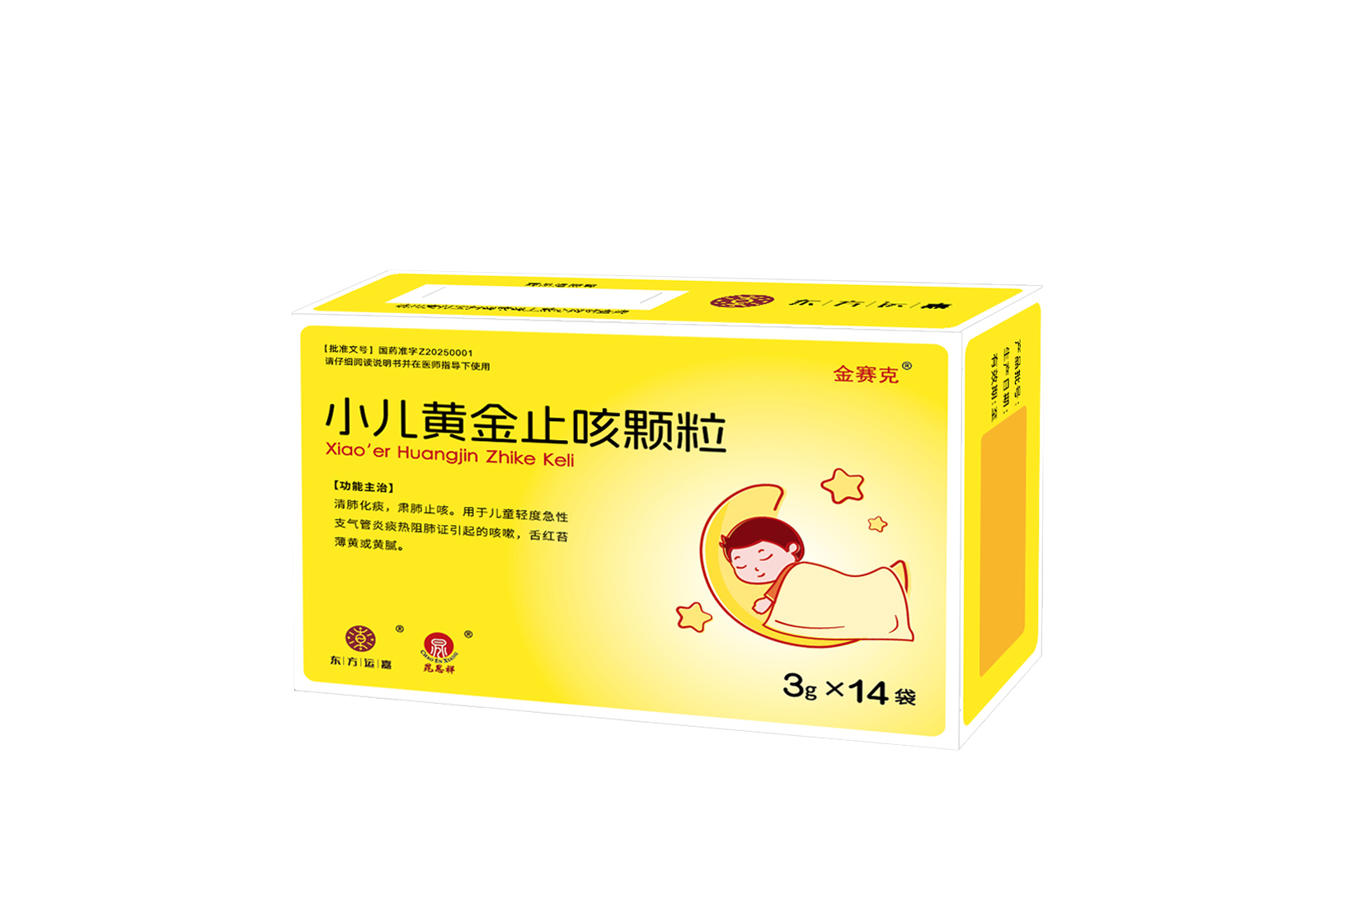
1.1类创新药
国医大师
经验方
儿童专用药
治夜咳疗效
更好
肃肺止咳治则
弥补目录空白
小儿黄金止咳颗粒
北京东方运嘉药业有限公司

Slide 2

目 录
  01 基本信息
1.1类中药创新药；肃肺止咳
  02 安全性
“组方-研发-生产-使用”全流程安全
  03 有效性
同类止咳效果更好；夜间咳嗽疗效显著
  04 创新性
国医大师传承创新；中医药产业科技创新
  05 公平性
填补目录空白；患儿获益高

Slide 3
基本信息
药品基本情况
疾病基本情况
通用名称 | 小儿黄金止咳颗粒
注册分类 | 1.1类中药创新药
注册规格 | 每袋相当于饮片6.66g（3g/袋）
功能主治 | 清肺化痰，肃肺止咳。用于儿童轻度急性支气管炎痰热阻肺证引起的咳嗽，舌红苔薄黄或黄腻。
用法用量 | 温开水冲服。3-7岁，一次2袋，一日2次。疗程7天。
是否独家 | 独家药品
是否OTC | 否
上市许可持有人 | 北京东方运嘉药业有限公司
中国大陆首 次上市时间 | 2025年1月3日
特点与优势
我国儿童急性咳嗽主要因上呼吸道感染和急性支气管炎引起，占比分别为62.4%、33.3%。
儿童急性咳嗽极大地影响患儿生活质量，其就诊率为66.09%。
中华医学会2021版指南中，明确提出儿童急性咳嗽不推荐常规使用抗菌、镇咳、祛痰等药物。
国医大师经验方
人用经验丰富
注册性II、III期临床验证
纳入优先审评审批程序
1.1类儿童专用药
疗效强、安全性好
口感好，依从性高
首个“肃肺止咳”治则

Slide 4
2024版医保常规目录中止咳类儿童专用药-参照药筛选表
 | 治则 | 适应症 | 中医证型 | 剂型 | 年龄段 | 处方药 | 独家品种 | 注册性临床试验
小儿黄金止咳颗粒 | 肃肺止咳 | 急性支气管炎 | 痰热阻肺证 | 颗粒剂 | 3-7岁 | 处方药 | 独家 | RCT随机双盲
小儿肺热清颗粒 （建议参照药） |  |  |  |  |  |  |  | 
小儿咳喘灵颗粒 |  |  |  |  |  | 双跨 |  | 
小儿宣肺止咳颗粒 |  |  |  |  |  |  |  | 
小儿肺热咳喘颗粒 |  |  |  |  |  | 双跨 |  | 
小儿咳喘颗粒 |  |  |  |  |  |  |  | 
小儿咳嗽宁糖浆 |  |  |  |  |  | 双跨 |  | 
小儿清热利肺口服液 |  |  |  |  |  | 双跨 |  | 
小儿热咳口服液 |  |  |  |  |  |  |  | 
经多维度筛选，最具可比性的参照药品是“小儿肺热清颗粒”（国药准字Z20113001）

Slide 5
药品安全性
说明书使用安全
生产工艺
安全
临床试验
安全
毒理试验
安全
  详尽规范描述了用法用量、不良反应、禁忌、注意事项，为用药安全提供了基础保障
  鲜明区别于很多中成药说明书不规范，缺乏详尽使用安全信息的情况。
组方配伍
安全
  运用“轻煎慢干”工艺，使水活度稳定均匀控制在低水平，有效抑制微生物生长
  全方水提绿色工艺，无残留有机溶剂
  Ⅱ、Ⅲ期临床试验结果都表明，试验药与安慰剂对照组比较，不良事件/反应发生率均无显著性差异
  临床前急毒及长毒试验，皆未发现明显毒性反应
  全方药轻力专
  不用麻黄、苦杏仁、半夏、百部等有毒之品
  不含僵蚕、地龙等易诱发儿童过敏的动物药材
确保“组方-临床-生产-使用”全流程安全
上市6个月来，尚未发现、接获任何药品不良反应报告

Slide 6
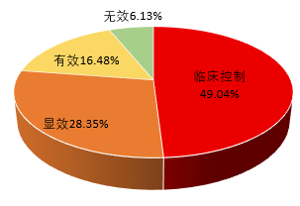
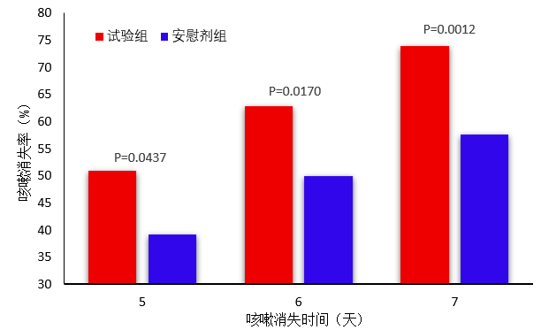
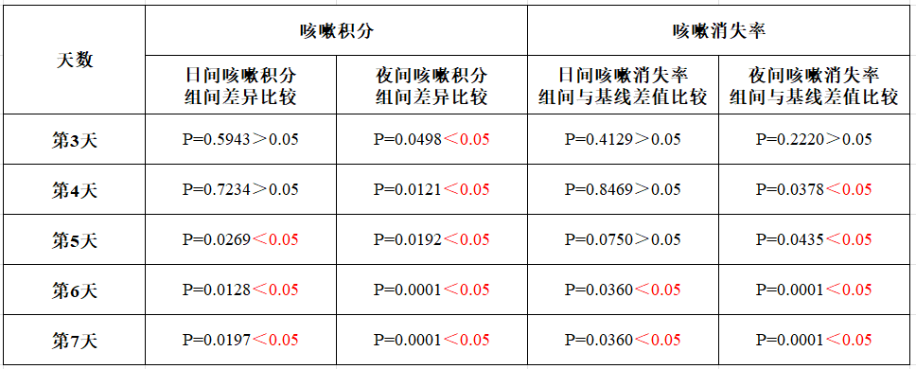
药品有效性1/3
Ⅲ 期临床疗效指标统计结果
主要疗效指标-咳嗽消失率
次要疗效指标-中医证候
治疗第5天咳嗽消失率：50.96%；
治疗第6天咳嗽消失率：62.84%；
治疗第7天咳嗽消失率：73.95%；
治疗第5、6、7天，试验组和对照组的差异皆有统计学意义（P＜0.05）。
中医证候疗效：治疗7天，咳嗽、咯痰、口渴等中医证候单项评分，两组间差异均有统计学意义。
试验组中医证候有效率为93.87%，优于对照组（P=0.0136，差异有统计学意义）
次要疗效指标-夜间咳嗽
统计数据显示：在咳嗽积分和咳嗽消失率方面，对夜间咳嗽的疗效更优于日间咳嗽。
咳嗽消失率-时间（FAS）
注：对照组含约10%的小儿黄金止咳颗粒药物成分

Slide 7
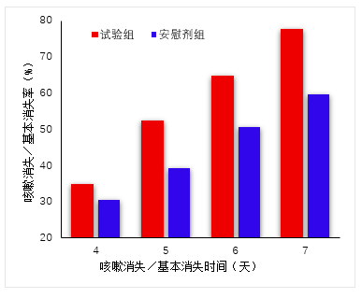
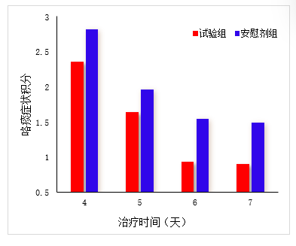
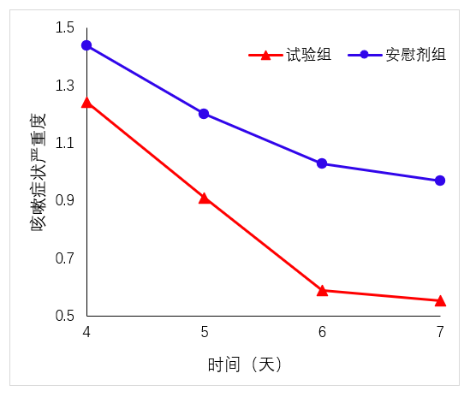
药品有效性2/3
Ⅲ 期临床疗效指标统计结果
统计数据显示：在咳嗽消失时间、咯痰症状积分、咳嗽严重程度-时间曲线下面积等方面，指标都优于对照组
（差异皆有统计学意义，P＜0.05）
咳嗽消失时间：试验组中位咳嗽消失时间为5d，对照组为6d，两组间差异有统计学意义（P=0.0064）。
咯痰症状积分：治疗7d，试验组与对照组间差异有统计学意义（P=0.0451）。
咳嗽严重程度-时间曲线下面积：试验组为7.20±3.79，对照组为8.20±4.42。两组间的差异有统计学意义（P=0.0386）。
咳嗽消失／基本消失率-时间（FAS）
咯痰症状积分-时间（FAS）
咳嗽症状严重度-时间折线图（FAS）
咯痰症状积分-时间（FAS）

Slide 8
药品有效性3/3
申报药 / 建议参照药的Ⅲ期临床试验方案设计与主要疗效指标对比
产品 | Ⅲ期临床 牵头中心 | 试验方案设计 | 主要疗效指标定义 | 主要疗效指标结果 | 依从性
小儿黄金 止咳颗粒 | 首都医科大学北京儿童医院 | 随机双盲 安慰剂对照 | 咳嗽消失率定义：咳嗽评分（日间+夜间）≤1分，且保持24H以上。 | 治疗5天、6天、7天咳嗽消失率分别为50.96%、62.84%、 73.95% 。 | 依从性96.55%
小儿肺热 清颗粒 | 天津中医药大学一附院 | 随机双盲 阳性药对照 | 临床痊愈定义: 咳嗽、咯痰消失，其他临床症状消失或明显好转。 | 治疗5天痊愈率为33.76% | 未查见相关数据
比较 优势 | 申报药临床牵头单位是国家儿童医学中心；牵头人是全国学组组长； | CDE明确： 证候类中药新药临床研究，对照药宜首选安慰剂。 | 1. 申报药疗效指标完全按国家最新技术指南设置。 2. 指标更量化、客观，且经24小时观察检验，减少主观因素所致差异。 | 1. 申报药临床疗效更好； 2. 申报药对夜间咳嗽疗效更具优势，是目前唯一有此特征数据的儿童专用药。 | 申报药依从性高，临床应用口感好，儿童接受度高。

Slide 9
药品创新性
传承创新
组方源自中医肺系病学科重要奠基人、国医大师晁恩祥教授行医60余年一线临床实践而成的经验方。本药研制成功是中医临床成果的创新转化和可视化传承。
应用创新
考虑儿童脏腑娇嫩特点，在组方中力求精炼，力避毒性、大寒药材；匠心独运，应用”肺主肃降“理论，制定了清热化痰、肃肺止咳的治则，目前医保目录中尚未有“肃肺止咳”治则的儿童专用药。
新注册分类实施以来，第2款获批中药1.1类儿童专用药
技术创新
精细化提取技术、力避有机溶剂，运用“轻煎慢干”工艺，严控生产质量指标；合理调配辅料，提升药物口感舒适度，药物依从性达到96.6%。
科技创新
获“G20工程医药产业创新研发”专项支持；
自主知识产权：获得组方、制备等三项发明专利证书。

Slide 10
药品公平性
弥补目录短板
公共健康获益
中国首个肃肺止咳药品，弥补医保目录空白，填补临床儿童急性支气管炎肃肺治疗的空白。
首个针对儿童痰热阻肺证不含有毒中药材（如麻黄、半夏、杏仁等）的药品。
急性支气管炎是常见的儿童呼吸道疾病，发病率高，起病急，有时迁延2-3周或反复发作。本品疗效突出，患儿获益高。
如治疗不及时， 可发展为支气管肺炎，治疗成本和死亡率都会大幅上升。
符合“保基本”原则
便于临床管理
适应症针对儿童常见病，符合基本医疗卫生服务用药需求的定义。
疗效明确，证据可靠，可替代目录内同类品种，可减少抗菌药物、镇咳药、抗组胺药、支气管舒张剂等药物的使用，不会增加医保基金支出。
专为儿童设计，口感佳、依从性好，易为患儿接受，临床认可度高。
有明确的年龄、适应症和用法用量，避免超说明书使用，不易形成临床滥用现象，便于医保规范管理。

